Slide 1
人工智能简介
1. 人工智能发展史
2.弱人工智能与强人工智能
3.人工智能、机器学习、深度学习关系
4.课程涉及的内容

Slide 2
人工智能发展史
人工智能：
如何让机器完成人类的感知、学习、推理和行动，并从中获取知识。
凡是使用机器代替人实现认知、分析、决策等功能，都可以认为使用了人工智能技术。

Slide 3
Turing测试，1950
小于30%？
被测机器
测试主持人
被测人

Slide 4
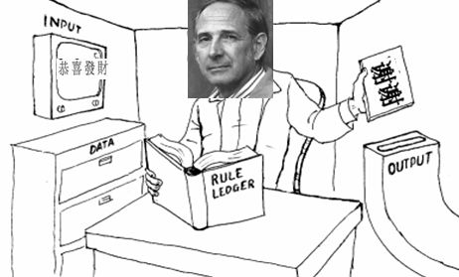
中文屋
一个对中文一窍不通的，以英语作母语的人被关闭在一只有两个通口的封闭房间中。房间里有一本用英文写成，从形式上说明中文文字句法和文法组合规则的手册，以及一大堆中文符号。房外的人不断向房间内递进用中文写成的问题。房内的人便按照手册的说明，将中文符号组合成对问题的解答，并将答案递出房间。

Slide 5
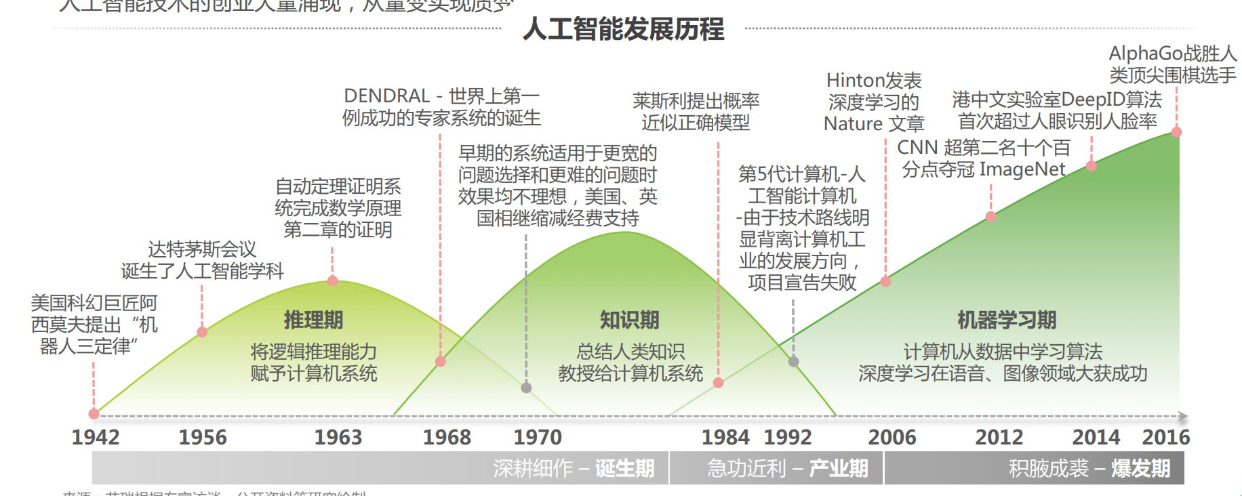

Slide 6
0.第零定律：机器人必须保护人类的整体利益不受伤害，其它三条定律都是在这一前提下才能成立。
1.第一定律：机器人不得伤害人类个体，或者目睹人类个体将遭受危险而袖手不管
2.第二定律：机器人必须服从人给予它的命令，当该命令与第一定律冲突时例外
3.第三定律：机器人在不违反第一、第二定律的情况下要尽可能保护自己的生存

Slide 7
1956年的达特茅斯会议(Dartmouth Conference)被公认为是人工智能的起源。
麦卡锡（McCarthy）：发明lisp语言，第二古老的语言。lisp的基础是数学。
明斯基（Minsky）：主要研究方向为神经网路
艾伦·纽厄尔（Allen Newell，计算机科学家）
克劳德·香农（Claude Shannon）：信息论的创始人
西蒙（Simon）：符号派

Slide 8
逻辑理论机 -卡内基—梅隆大学 ： 人类证明数学定理也有类似的思维规律，通过“分解”（把一个复杂问题分解为几个简单的子问题）和“代入”（利用已知常量代入未知的变量）等方法，用已知的定理、公理或解题规则进行试探性推理，直到所有的子问题最终都变成已知的定理或公理，从而解决整个问题。人类求证数学定理也是一种启发式搜索，与电脑下棋的原理异曲同工。
DENDRAL系统是一种帮助化学家判断某待定物质的分子结构的专家系统。（LISP）

Slide 9
对于较宽的问题和较难的问题无法解决：
（1）无法解决异或问题。
（2）计算力跟不上。其实上就是不投钱

Slide 10
理论上提出了概率近似正确模型PAC，使得机器是可学习的-在短时间内能找到好的假设来解决问题，通俗的解释PAC:桶里有很多球，你可以随机摘出一个球，然后判断桶里球的颜色。工业上卡内基梅隆大学为数字设备公司设计了一套名为XCON的“专家系统”，能为公司每年节省下来几千万的经费。同时大批的算法出现：BP,玻尔兹曼机RBM都是在这一阶段提出来的。

Slide 11
由于个人计算机PC和苹果电脑的崛起，资本更看好个人计算机的发展，因此遭遇了第二次寒冬。

Slide 12
1997年 深蓝(Deep Blue)击败卡斯帕罗夫(Kasparov) 国际象棋领域。人类开始发现，人工智能潜力犹在。
而90年代是统计机器学习天下：决策树、SVM，Adaboost兴起。
2006年，深度学习异军突起。也被人们作为神经网络第三次热潮的起点，DL元年。Hinton、LeCun、Bengio 三巨头，大家应该渐渐熟悉的人物。AlphaGo碾压式的横扫棋坛。生成对抗学习、迁移学习。siri，无人驾驶等耳熟能详。语音识别，无处不在。cpu、gpu、tpu各种流行词盛行，各种机器人。

Slide 13
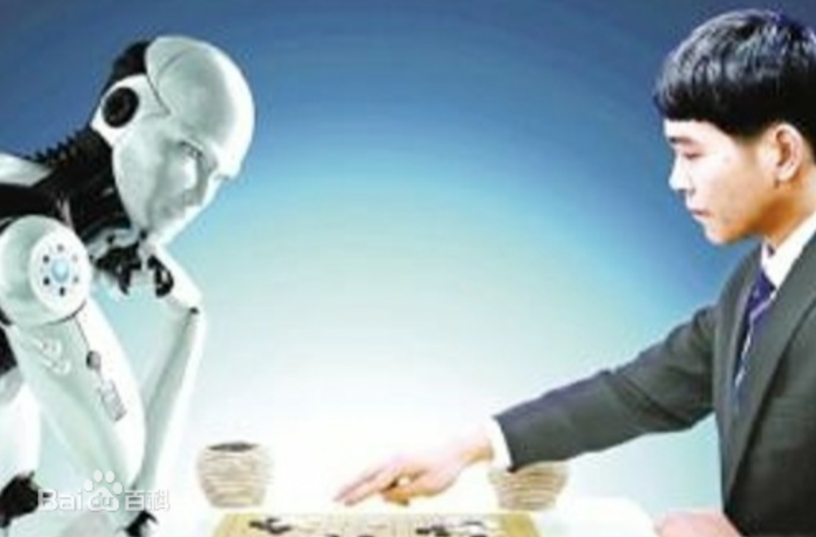
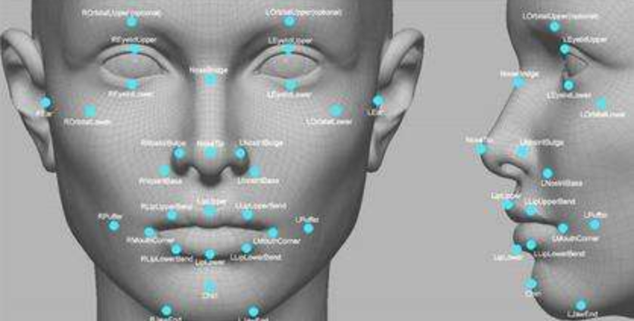
弱人工智能与强人工智能
弱人工智能：弱人工智能是擅长于单个方面的人工智能。

Slide 14
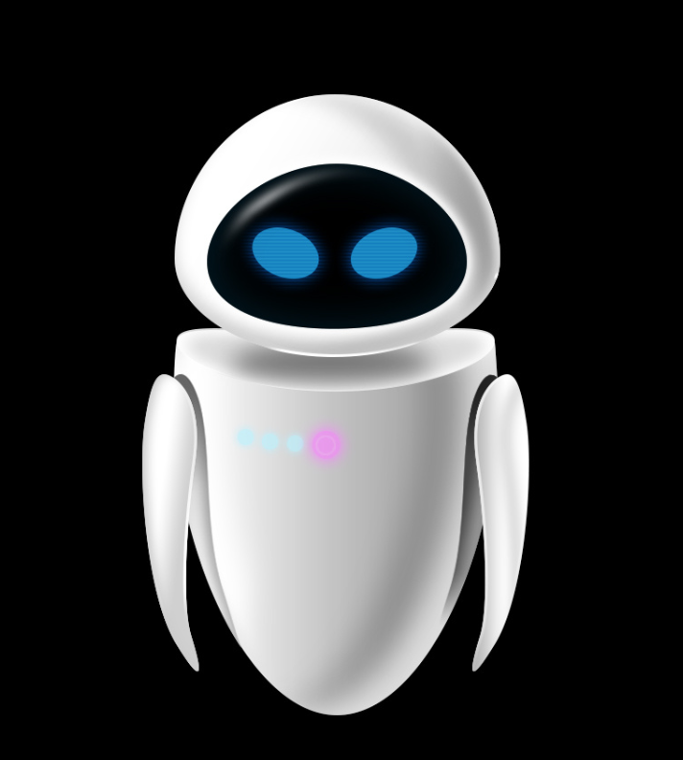
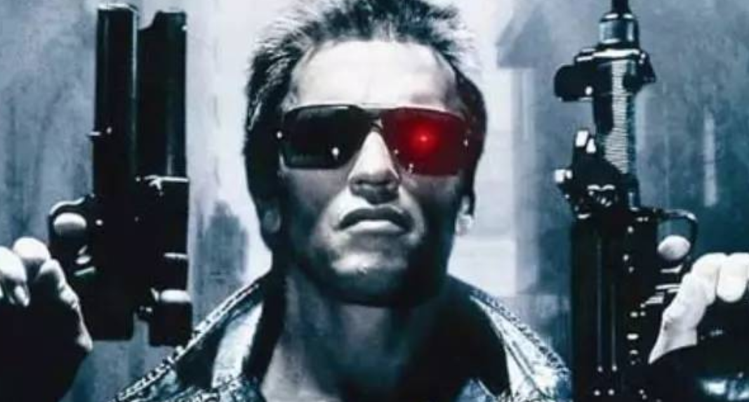
强人工智能：人类级别的人工智能。强人工智能是指在各方面都能和人类比肩的人工智能，人类能干的脑力活它都能干。

Slide 15
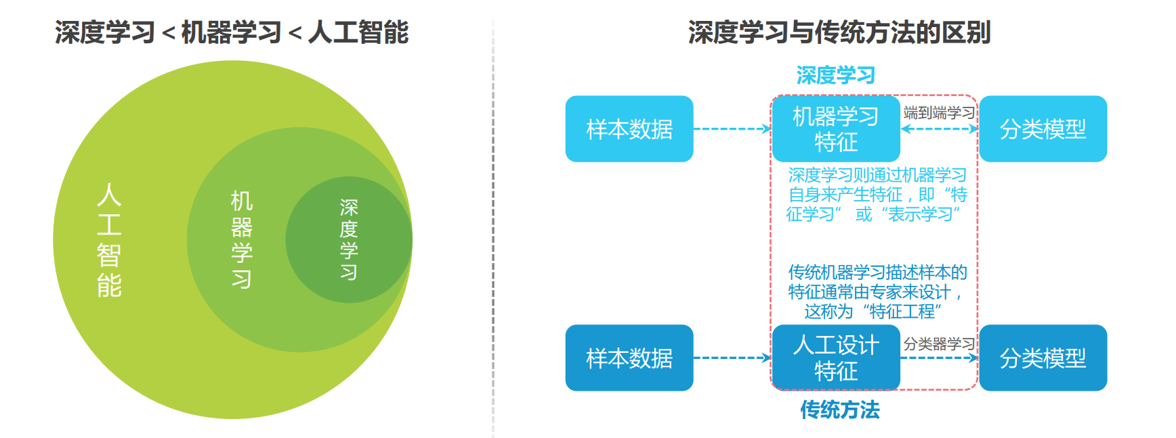
人工智能、机器学习和人工智能

Slide 16
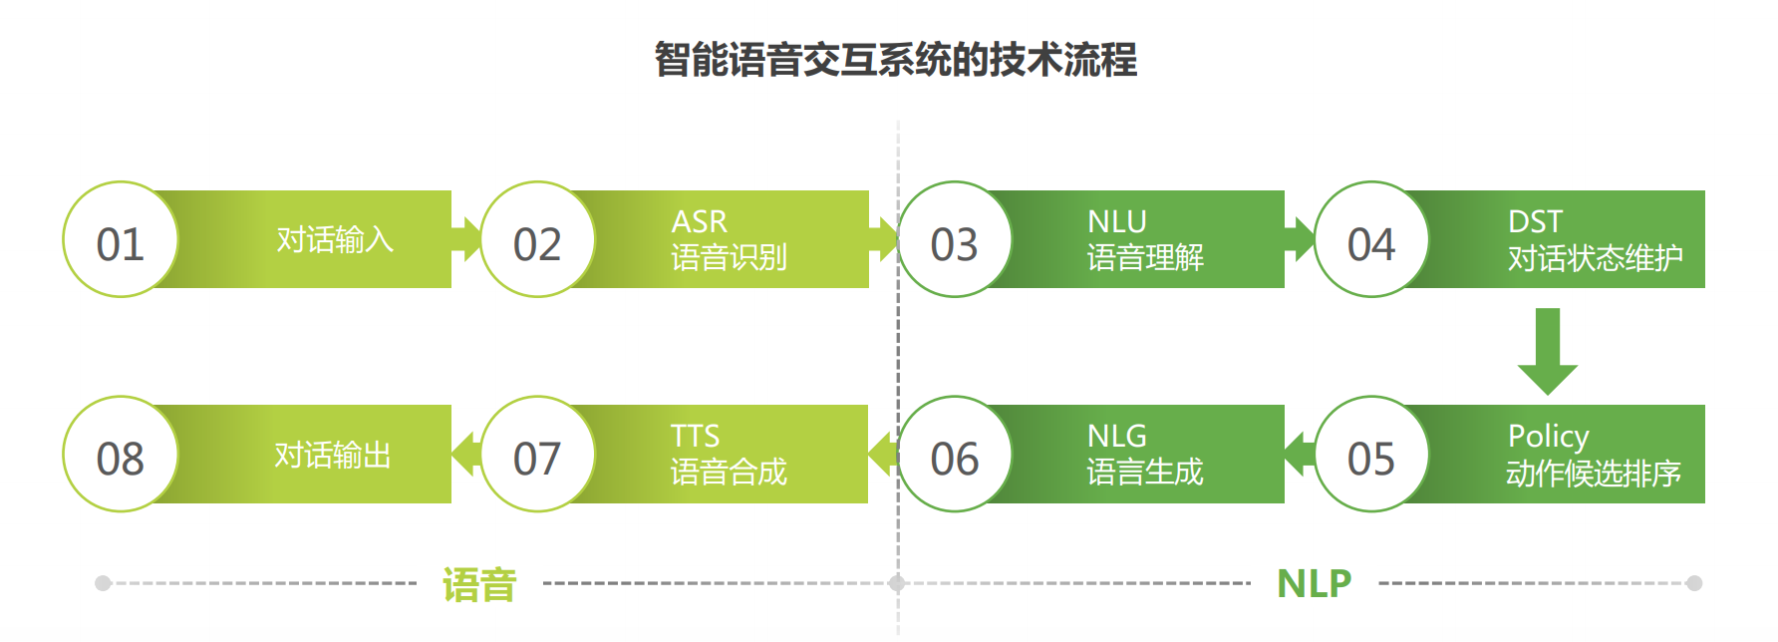
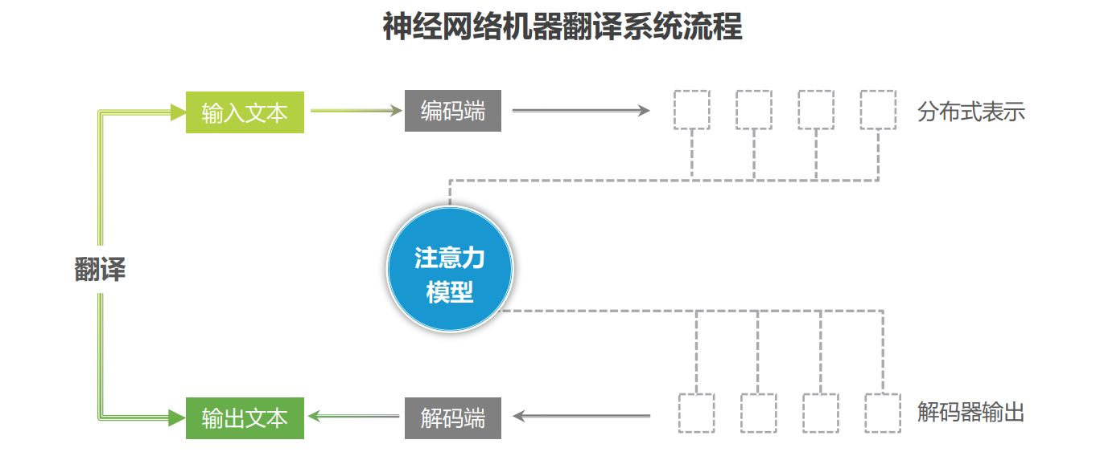

Slide 17
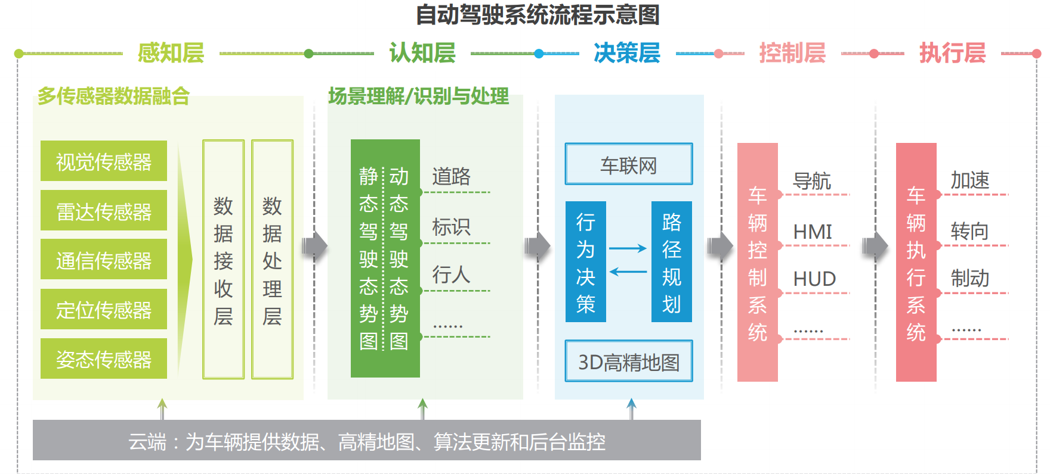

Slide 18
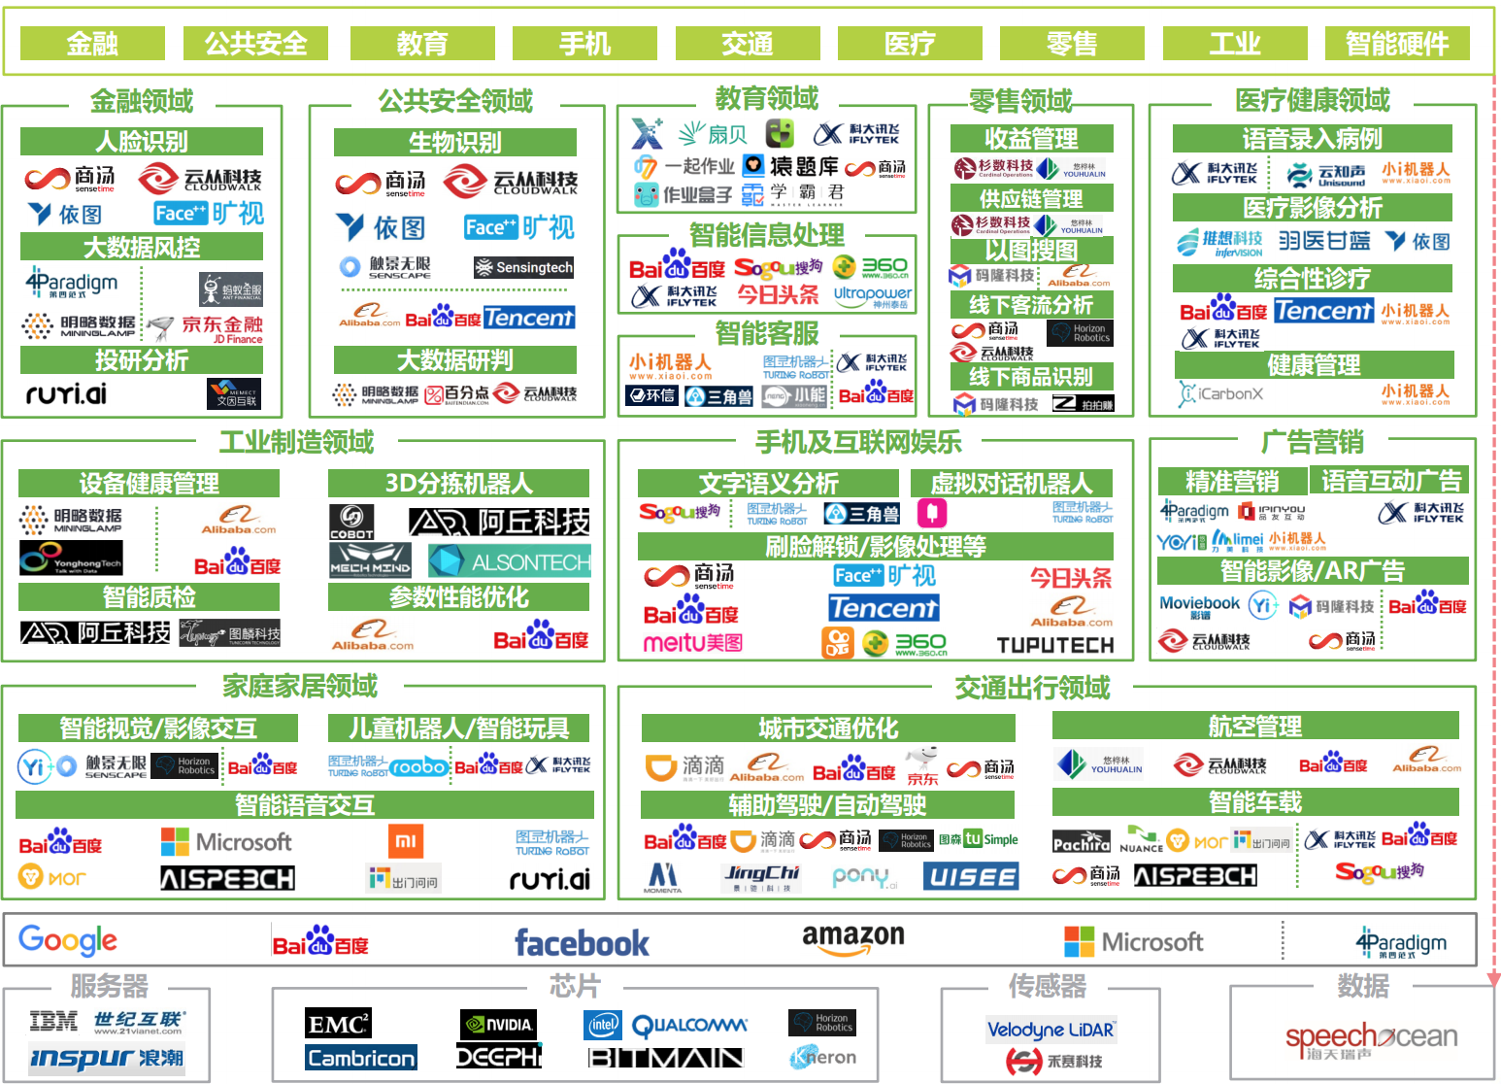

Slide 19
课程涉及内容
1. 传统机器学习
2. 深度学习

Slide 20
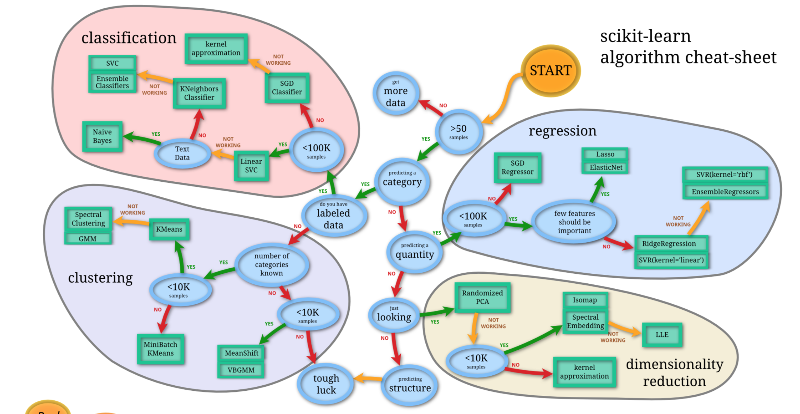
机器学习

Slide 21
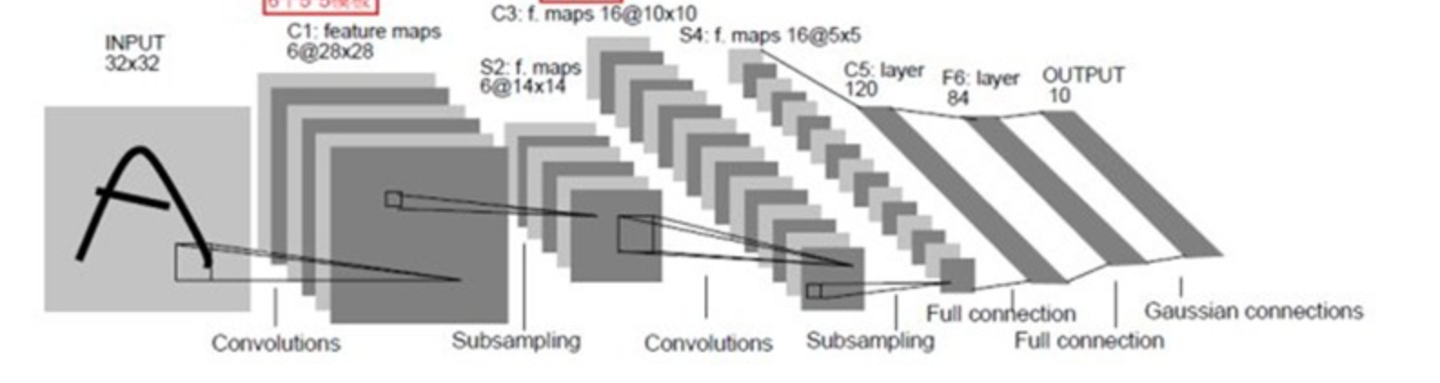
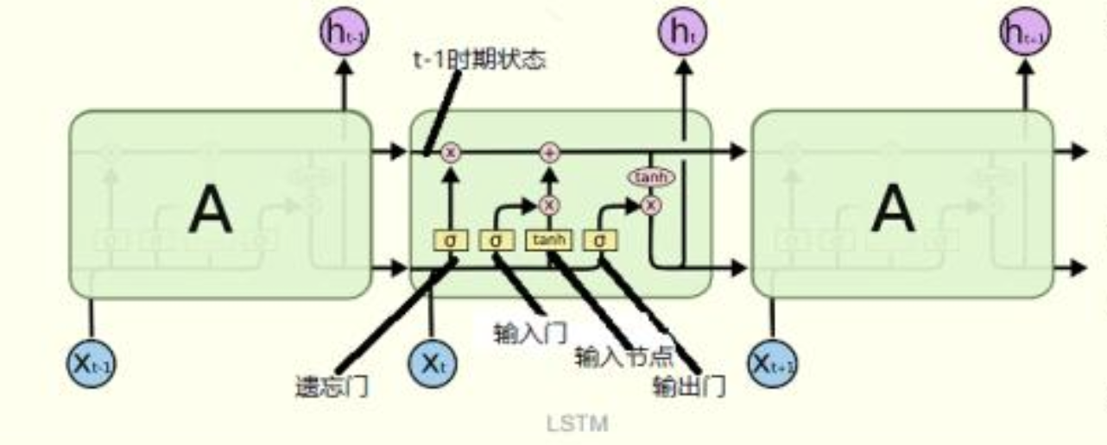
深度学习

Slide 22
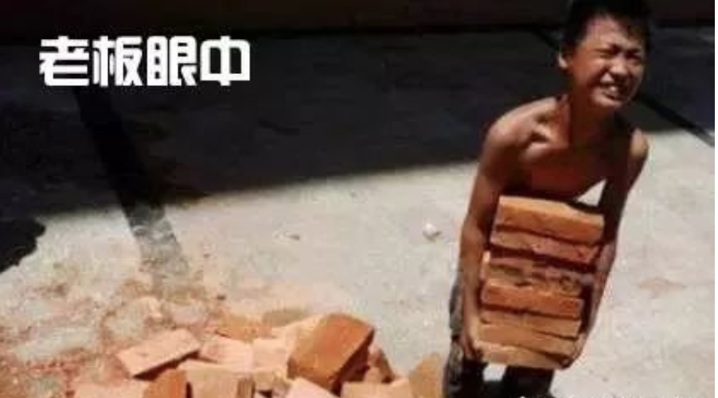
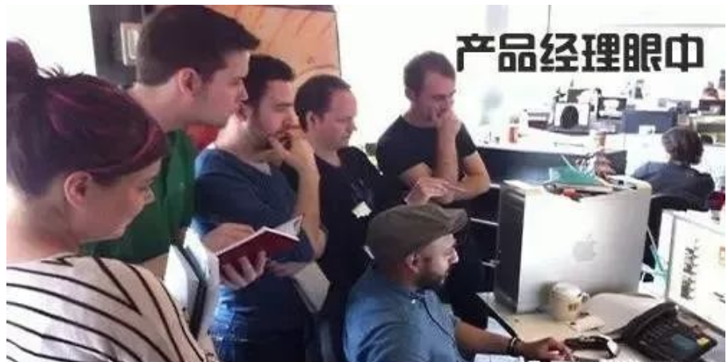
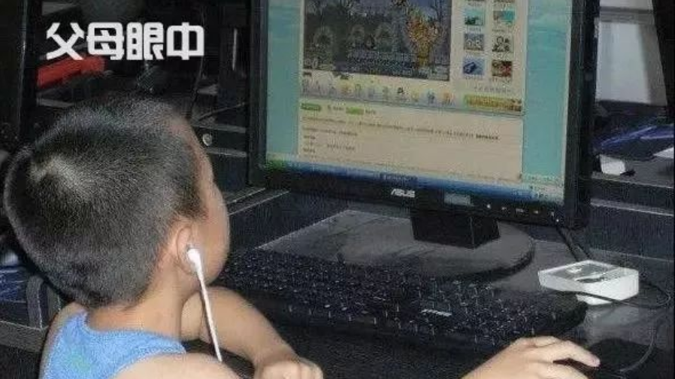
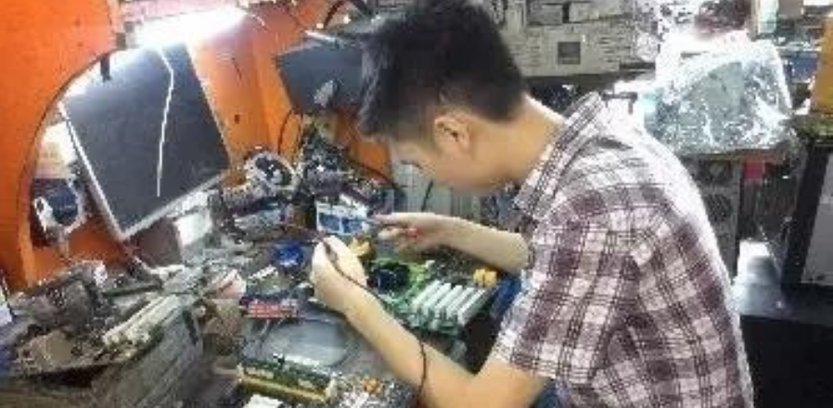
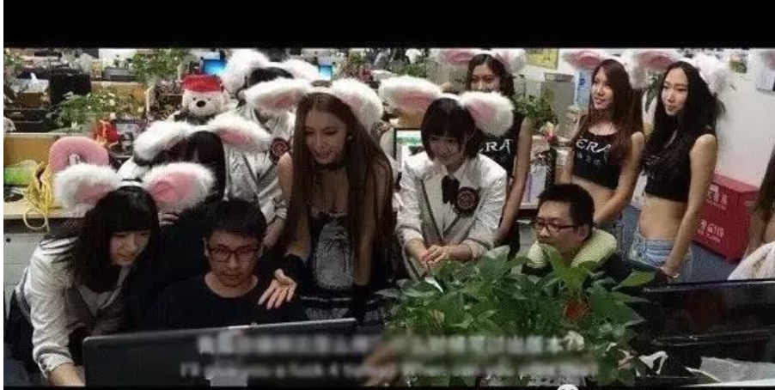
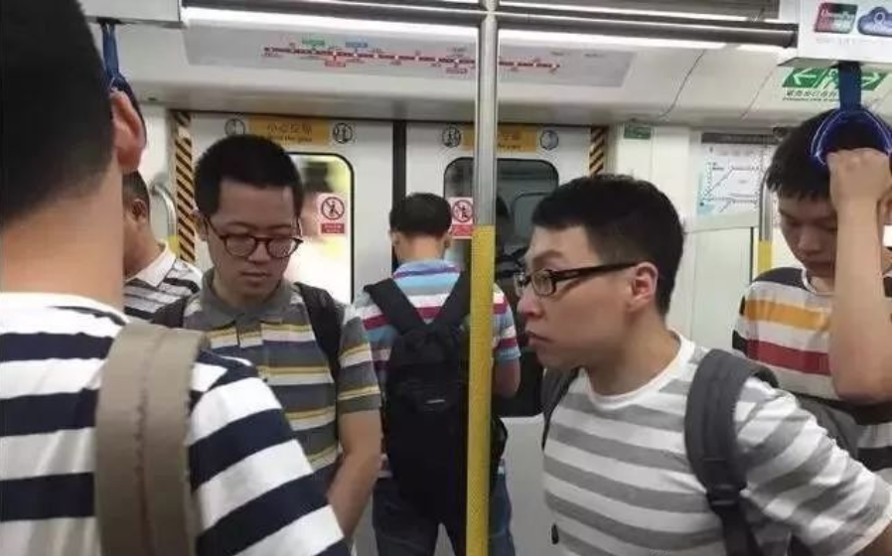
回到现实！！！！

